Slide 1
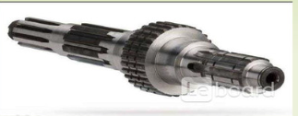
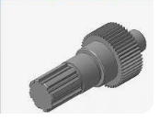
ВАЛИ І ОСІ

Slide 2
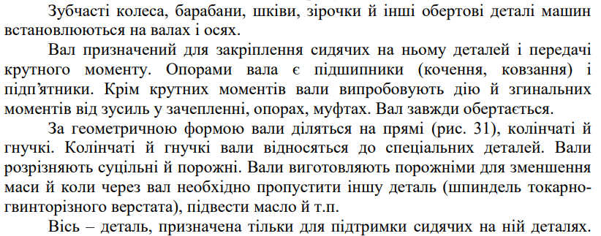
Призначення осей і валів

Slide 3
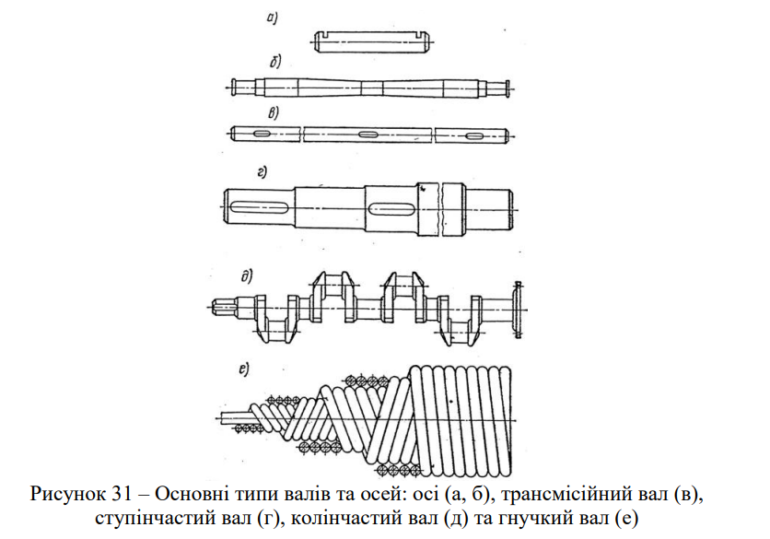

Slide 4
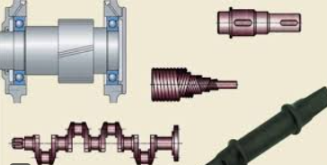
КЛАСИФІКАЦІЯ ВАЛІВ

Slide 5
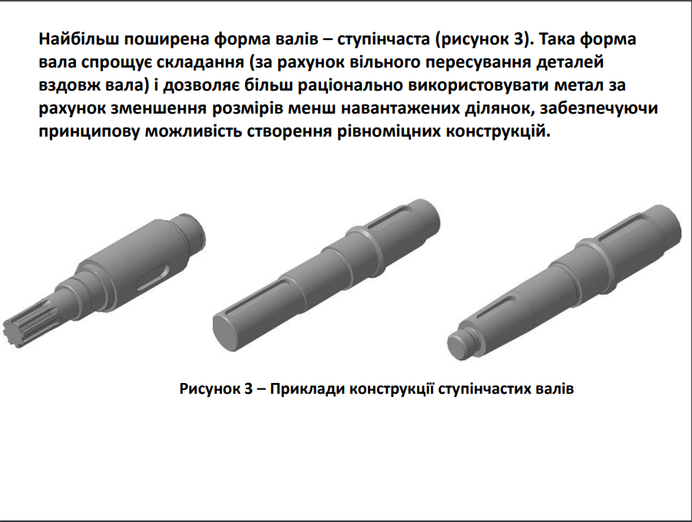

Slide 6
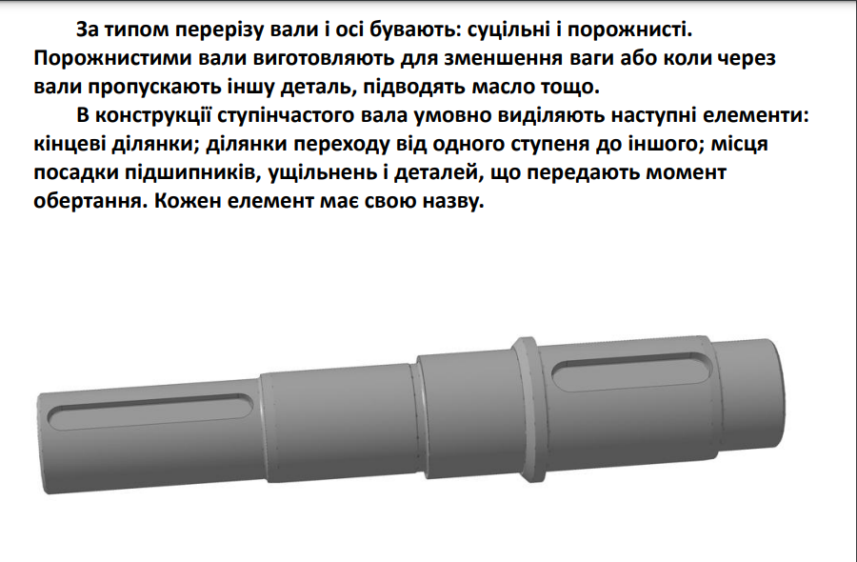

Slide 7
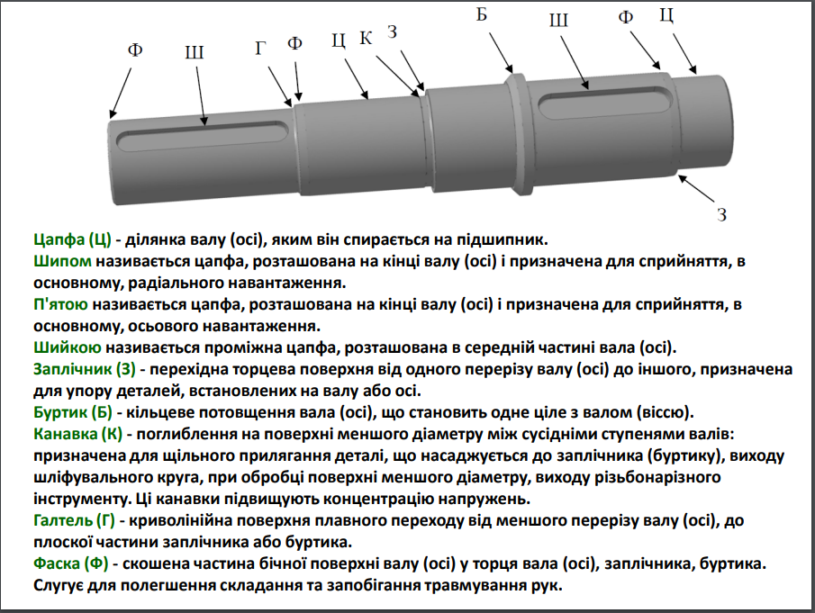

Slide 8
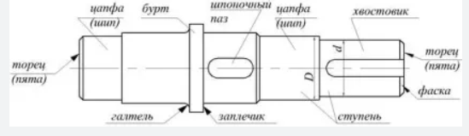
Конструкція ступінчастого валу

Slide 9
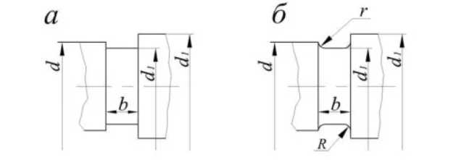
Перехід від одного діаметра вала до іншого

Slide 10
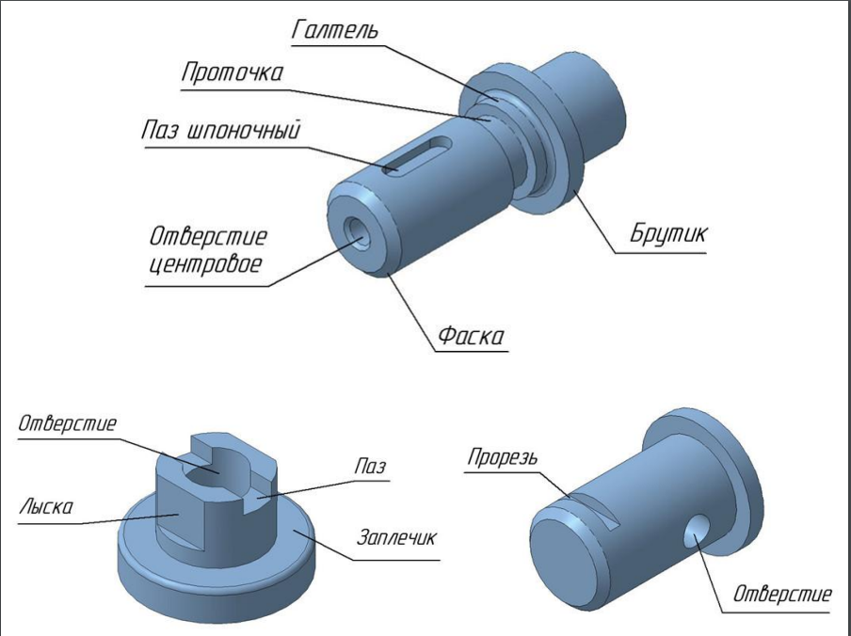

Slide 11
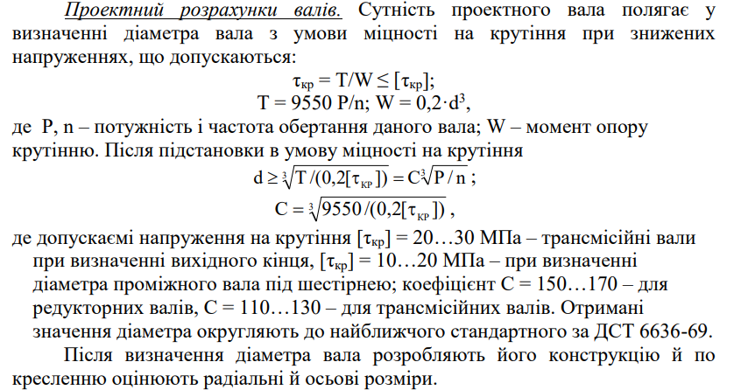
Проектний та перевірочний розрахунки валів

Slide 12
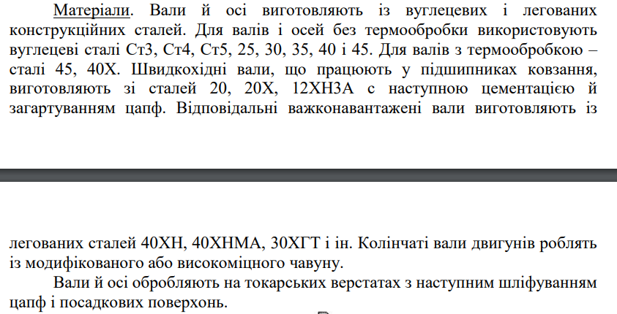
Матеріали для виготовлення валів і осей

